Slide 1
MAVZU:
GIPERBOLOID VA UNING XOSSALARI.PARABOLOID VA UNING XOSSALARI.IKKINCHI TARTIBLI SIRTNING TO’G’RI CHIZIQLI YASOVCHILARI.

Slide 2
REJA:
ELLIPSOID.
GIPERBOLOID VA UNING XOSSALARI.
PARABOLOID VA UNING XOSSALARI.
IKKINCHI TARTIBLI SIRTNING TO’G’RI CHIZIQLI YASOVCHILARI.

Slide 3
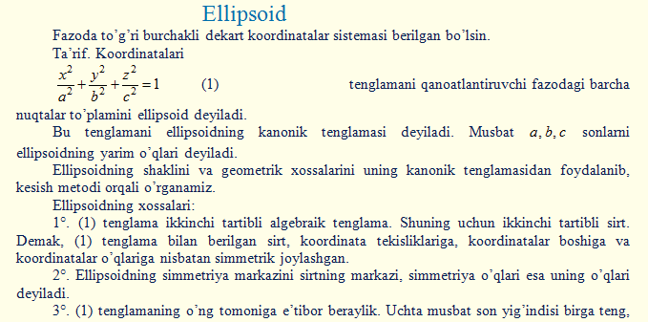

Slide 4
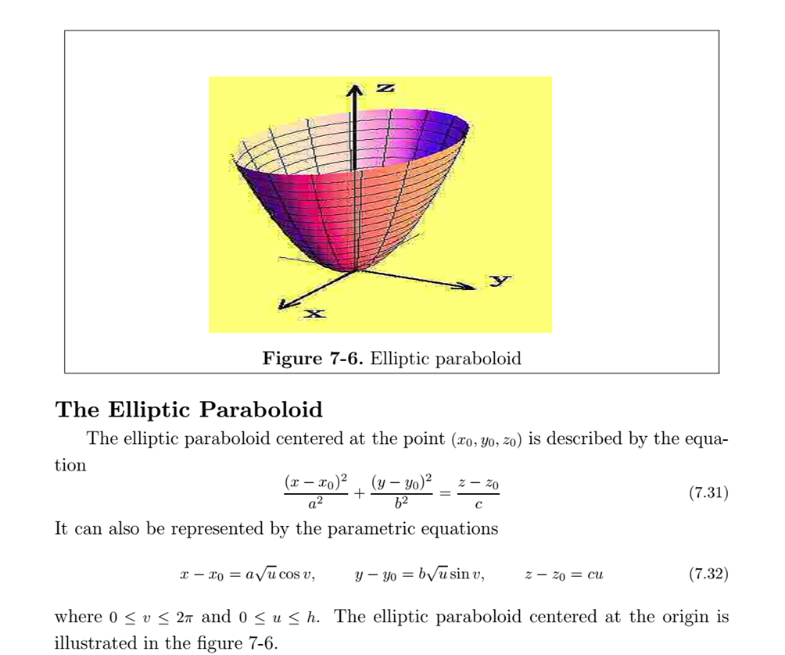

Slide 6
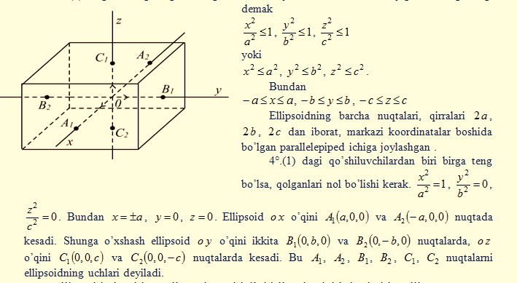

Slide 7
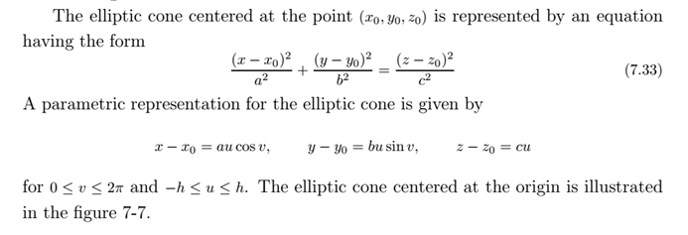

Slide 8
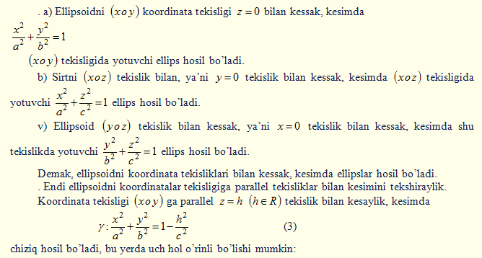

Slide 9
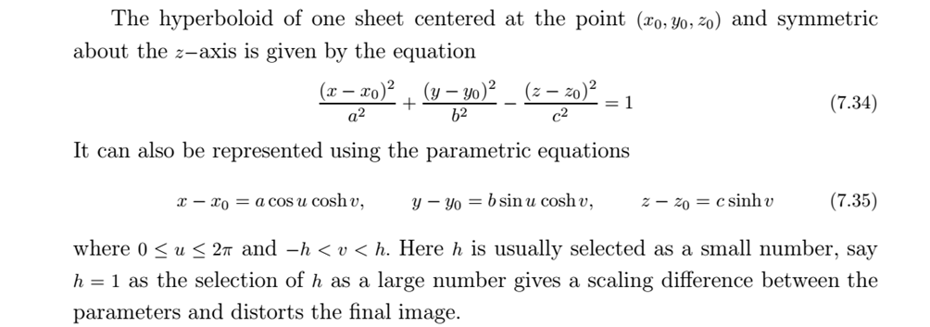

Slide 10
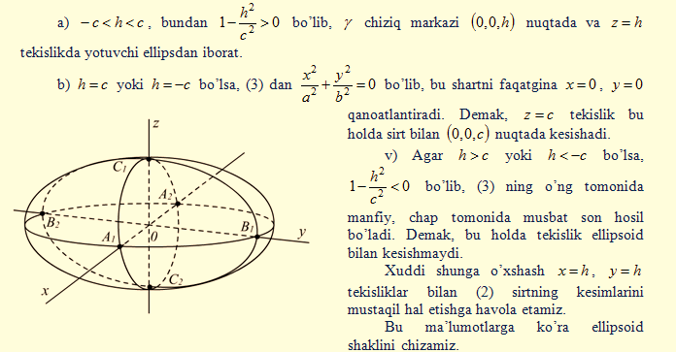

Slide 11
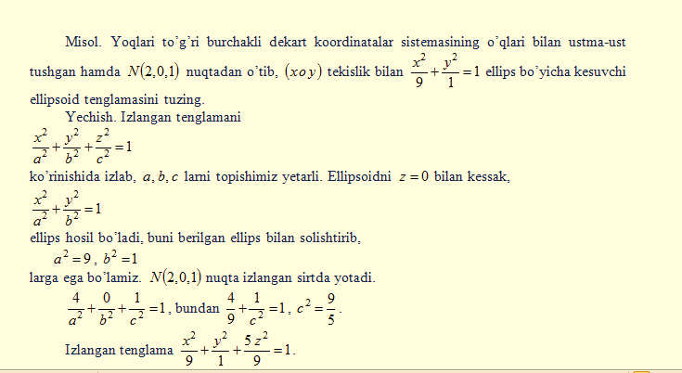

Slide 12
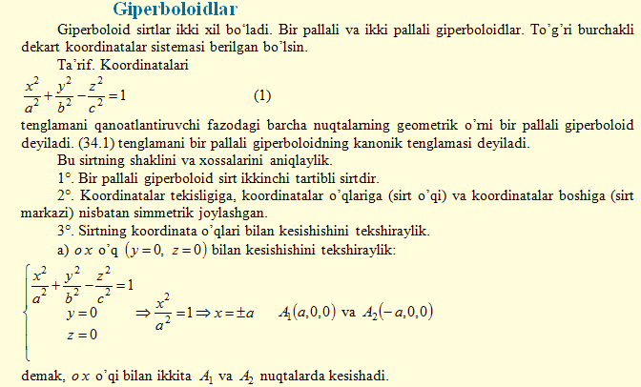

Slide 13

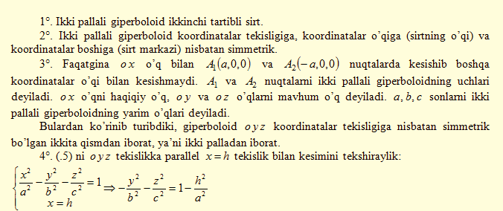

Slide 14


Slide 15
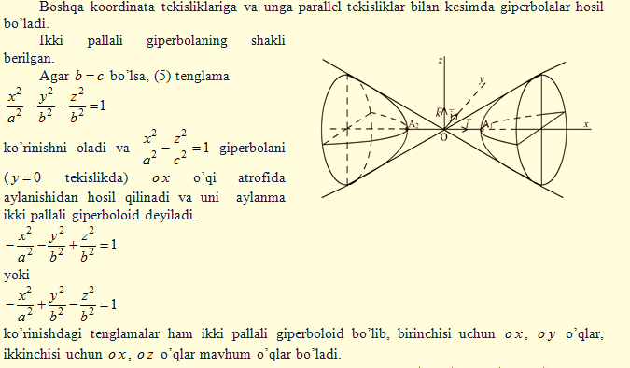

Slide 16
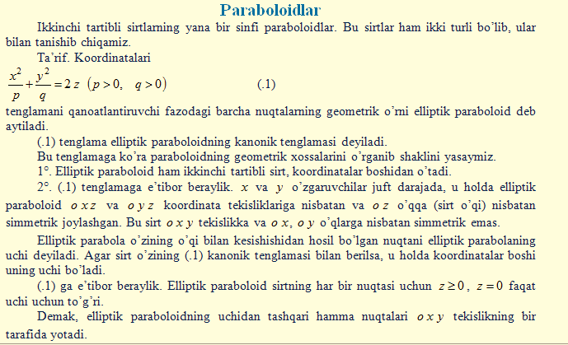

Slide 17
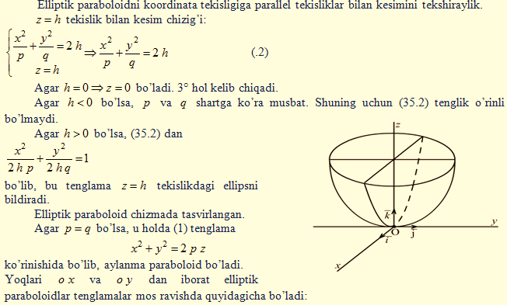

Slide 18
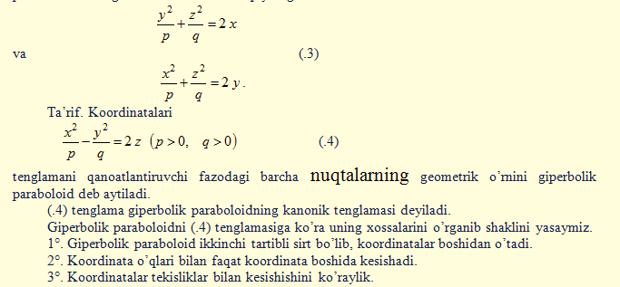

Slide 19

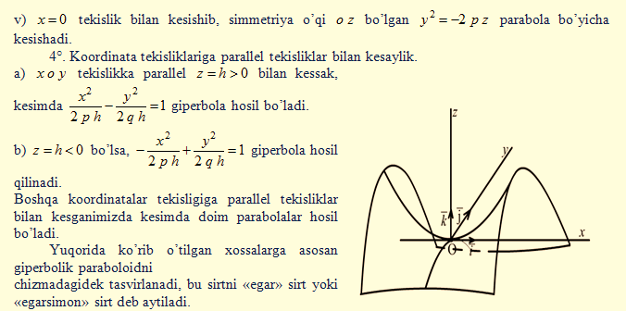

Slide 20
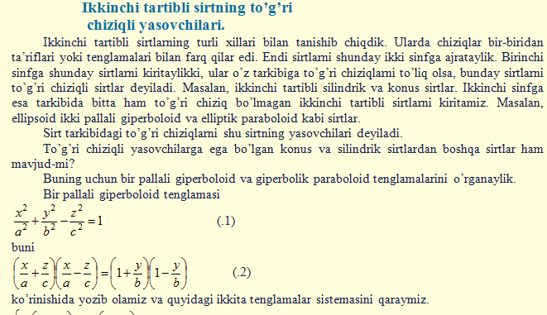

Slide 21
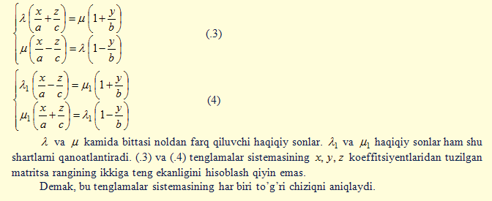

Slide 22
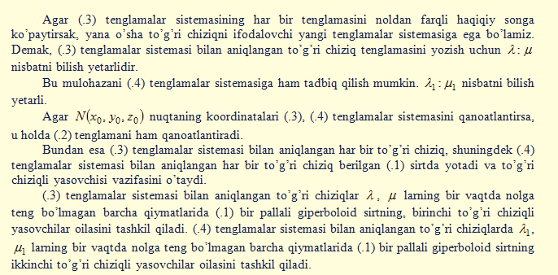

Slide 23

